Slide 1
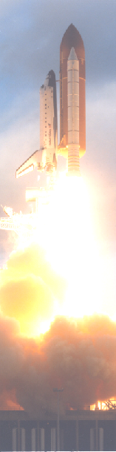
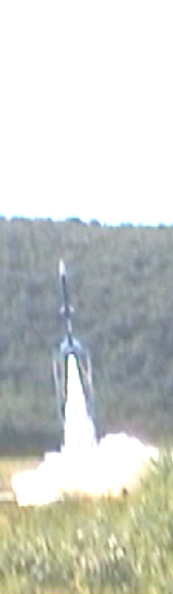


Groupe Aérospatial de l’Université Laval
En route vers l’espace
Guillaume Lapointe
Marc-André Bouchard
Antoine Boivin

Slide 2
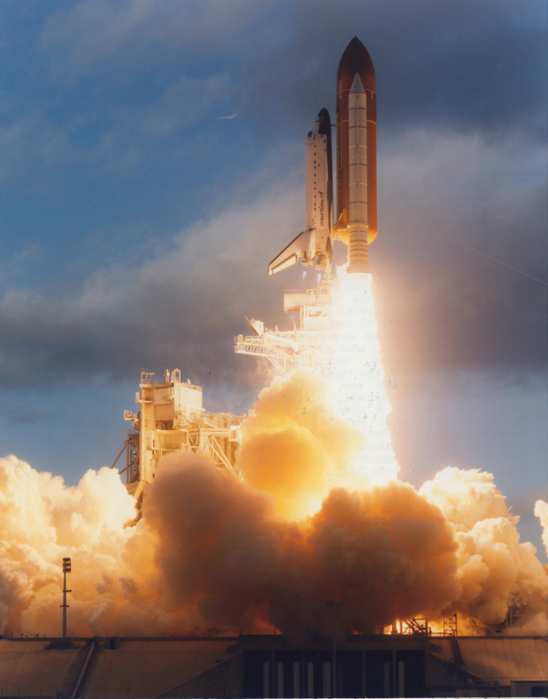
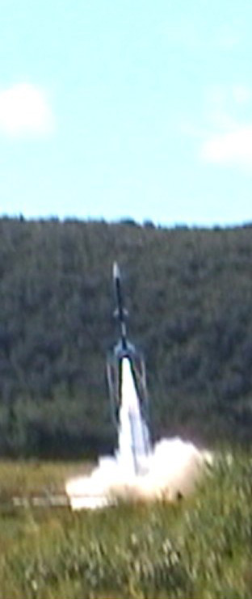
Objectifs
Principaux éléments d’une fusée
Vaincre la force gravitationnelle et la mise en orbite.
Pourriez-vous un jour concevoir une fusée?

Slide 3
Atlantis (1995)
Taranis (2002)

Slide 4
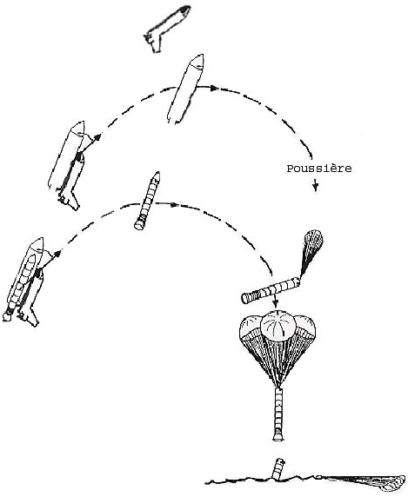
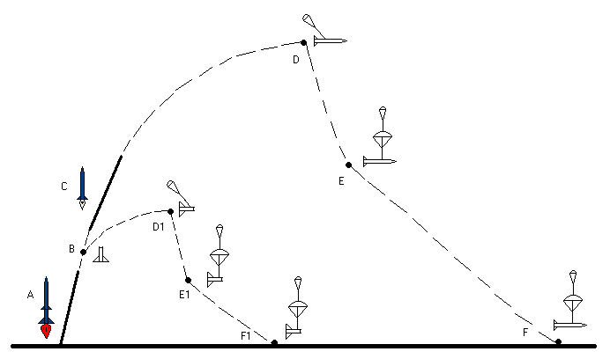
Vol Atlantis
Vol Taranis

Slide 5
Construction d’une fusée
Espace
Mécanique
Intégration
Électrique
Aérodynamisme
Conception
Ordinateurs de vol

Slide 6
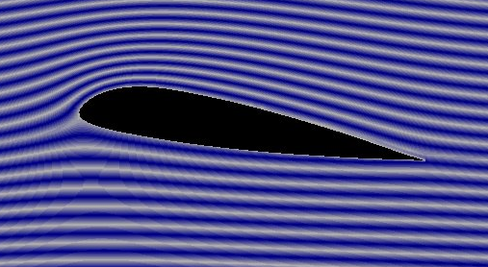
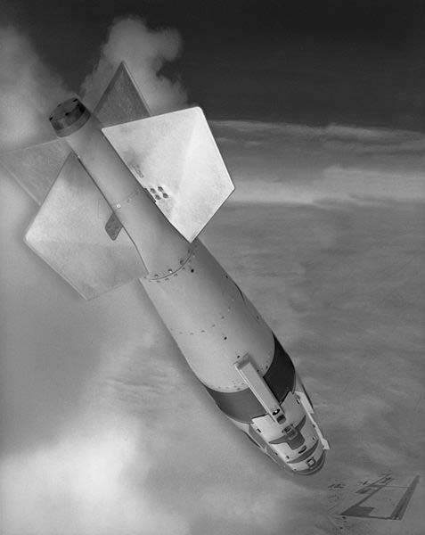
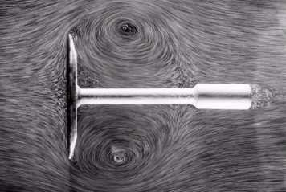
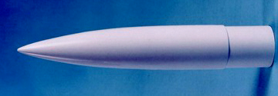
Construction d’une fusée
Aérodynamisme

Slide 7
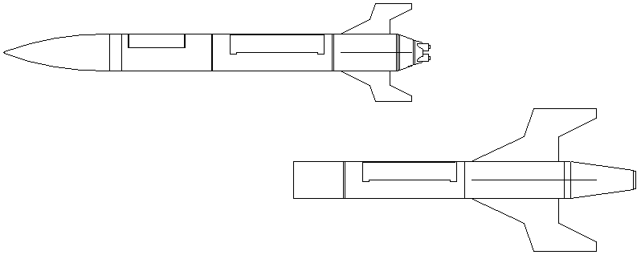
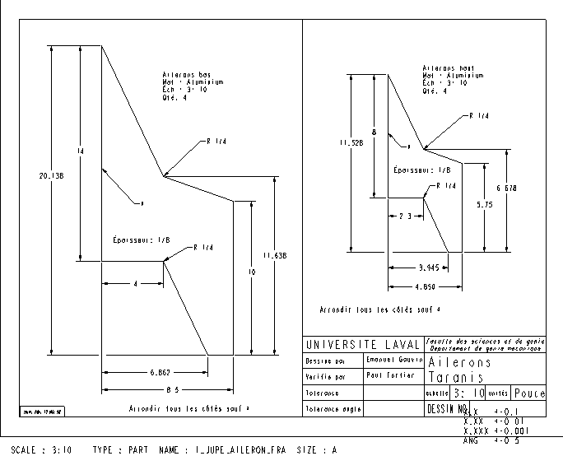
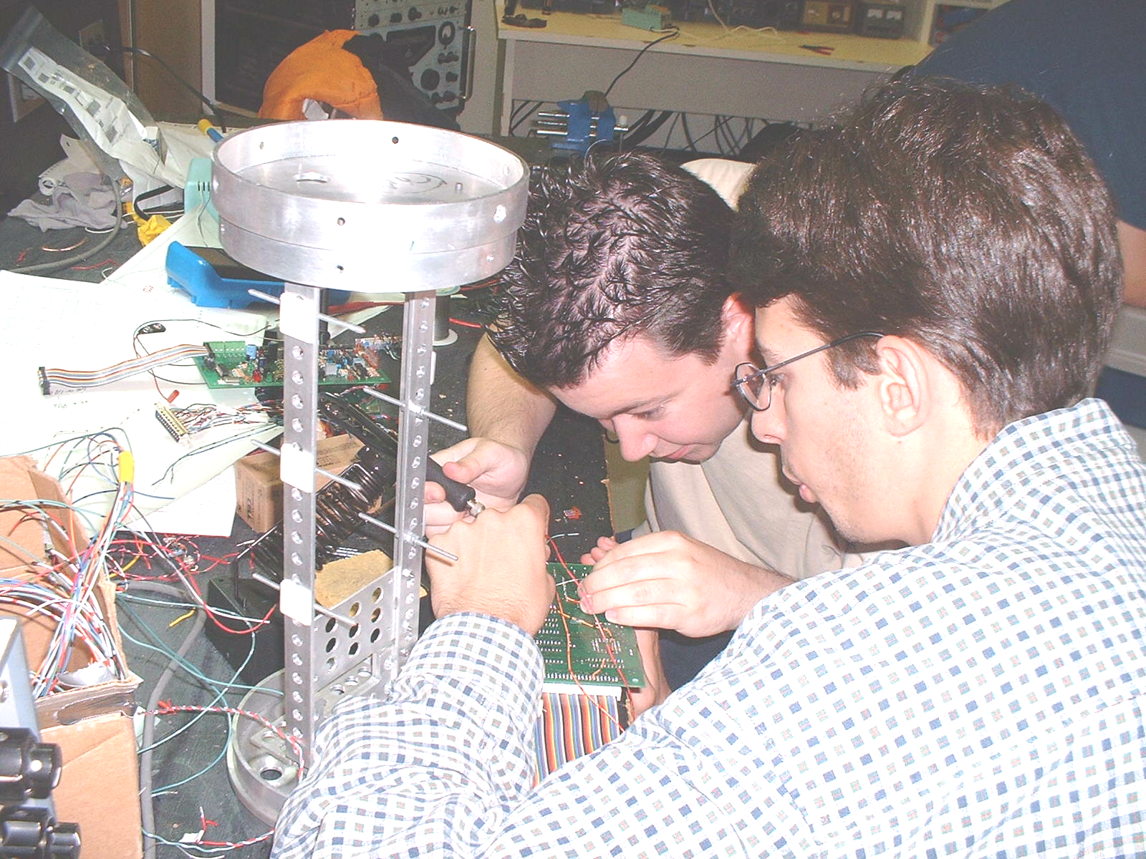
Construction d’une fusée
Conception

Slide 8
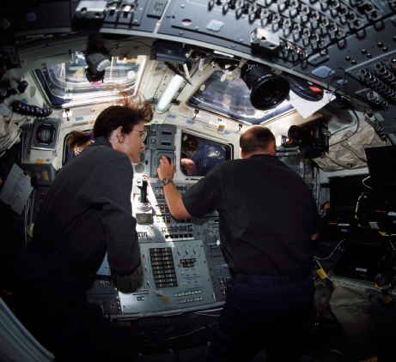
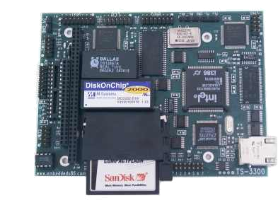
Construction d’une fusée
Ordinateur de vol

Slide 9
Principes Physiques
La terre et sa force gravitationnelle
Vaincre la force gravitationnelle
Espace
Mise en orbite

Slide 10
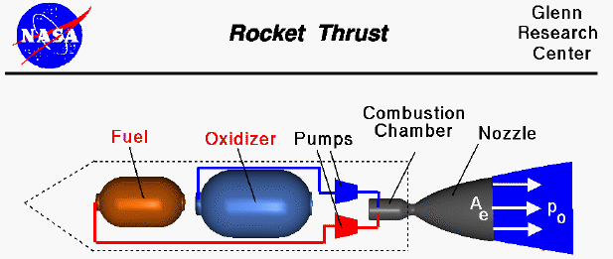
Principes physiques
Vaincre la force gravitationnelle
Réaction
Action
F = ma
Action-Réaction

Slide 11
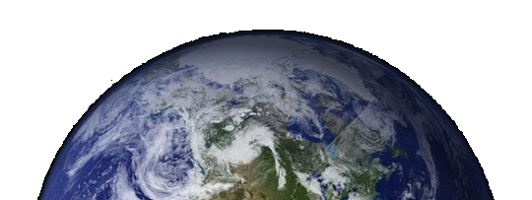
Principes physiques
La Terre et sa force gravitationnelle
F = mg
F = force gravitationnelle sur un objet
m = masse de l’objet
g = 9.81 m/s² (accélération gravitationnelle)
Notes:
Parler de la force gravitationnelle et que ce passe-t’il si on essaie de quitter la terre (pourquoi une fusée fait une courbe)

Slide 12
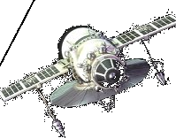
Principes physiques
La mise en orbite
Vitesse d’avance du satellite (INERTIE)
Orbite
Vitesse réelle du satellite
Vitesse de tombée du satellite (GRAVITÉ)

Slide 13
Conclusion
Pourriez-vous un jour concevoir une fusée?
La réponse est OUI !
Génie mécanique
Génie électrique
Génie physique
Génie informatique
Chimie
Administration

Slide 14
